Slide 1
作業轉換訓練

Slide 2
在這個訓練中，您可能會在圖案上方看到
<平>字、<亮>字、<粗>、<長>字
請依據所出現的文字
判斷左、右兩圖
角度較<平>
顏色較<亮>
線條較<粗>
或長度較<長>
作答請按鍵盤上標示之<左鍵>與<右鍵>
<按下鍵盤上的空白鍵，實驗開始>

Slide 3
請注意
鍵盤上設定的左右鍵分別為
Q 與 P
按鍵上方會貼貼紙標明

Slide 4
+
(這是中央凝視點)

Slide 5
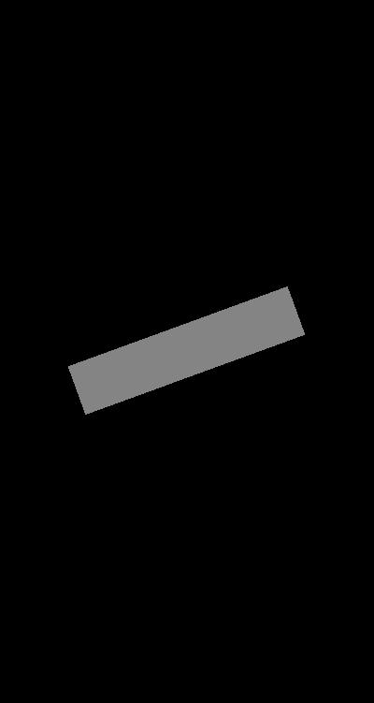
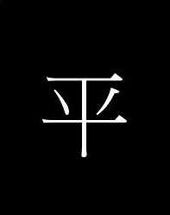
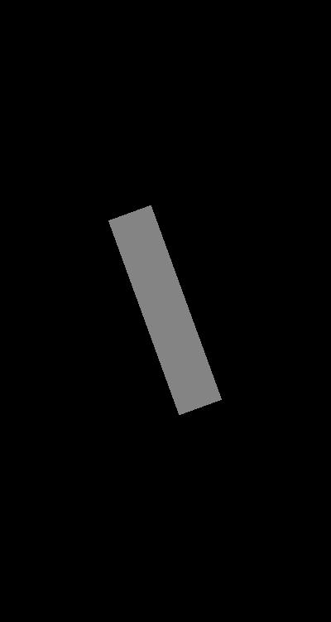

Slide 6
( 中間文字顯示平，代表要選出傾斜角度較為水平的圖形，因此正確答案應為左圖，所以按下左鍵Q )

Slide 7
+
(這是中央凝視點)

Slide 8
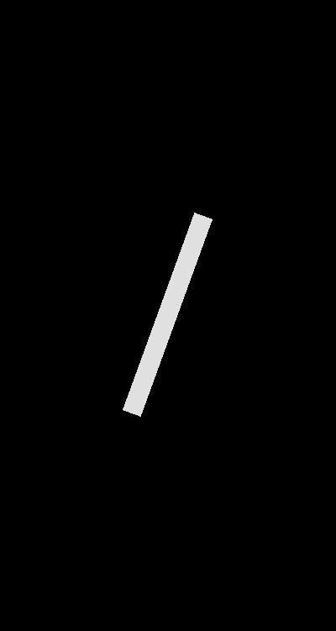
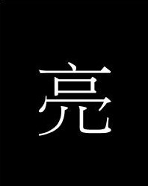
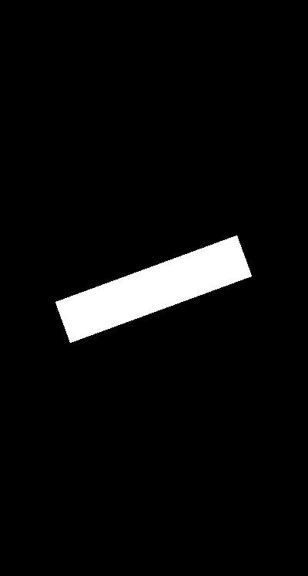

Slide 9
( 中間文字顯示亮，代表要選出顏色較為明亮的圖形，因此正確答案應為右圖，所以按下右鍵P )

Slide 10
+
(這是中央凝視點)

Slide 11
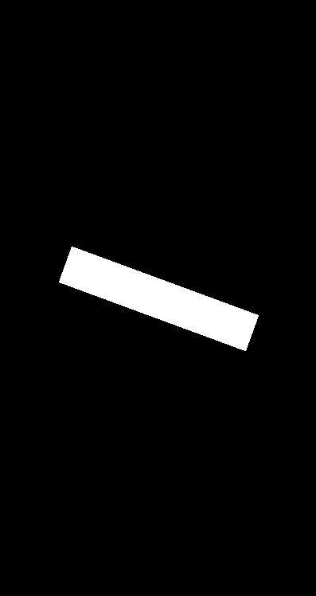
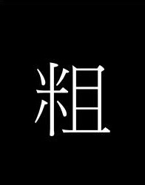
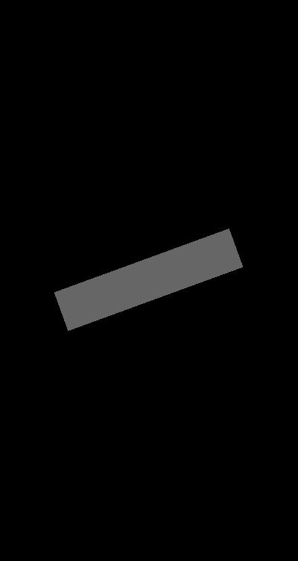

Slide 12
( 中間文字顯示粗，代表要選出線條粗細較粗的圖形，因此正確答案應為右圖，所以按下右鍵P )

Slide 13
+
(這是中央凝視點)

Slide 14
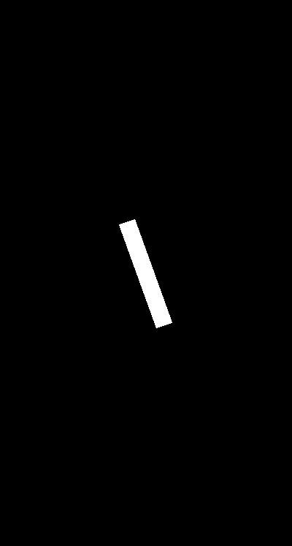
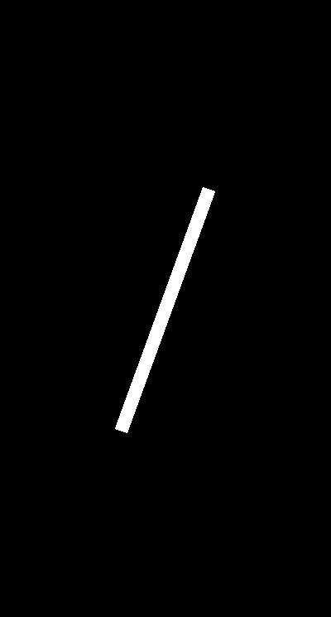
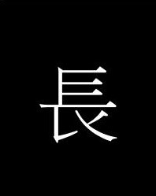

Slide 15
( 中間文字顯示長，代表要選出線條長度較長的圖形，因此正確答案應為右圖，所以按下右鍵P )

Slide 16
得分回饋畫面說明
您在這個區段獲得的分數為__(您的分數)__ /100分
以上為各訓練區段結束後會顯示的區段總分
滿分為100分

Slide 17
得分回饋畫面說明
您最後的得分為__(您的分數)__/100
以上為訓練結束後會顯示的最後總分
滿分為100分

